Slide 1
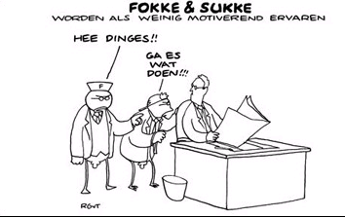
Draagvlak

Slide 2
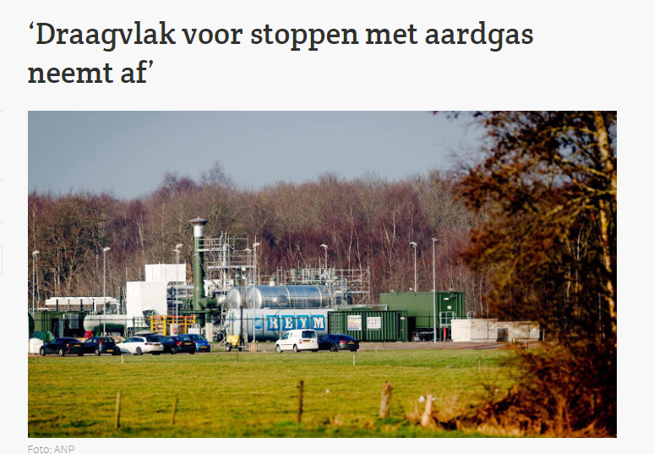
Draagvlak

Slide 3
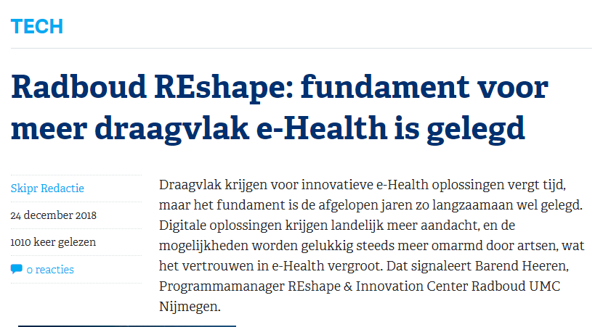
Draagvlak

Slide 4
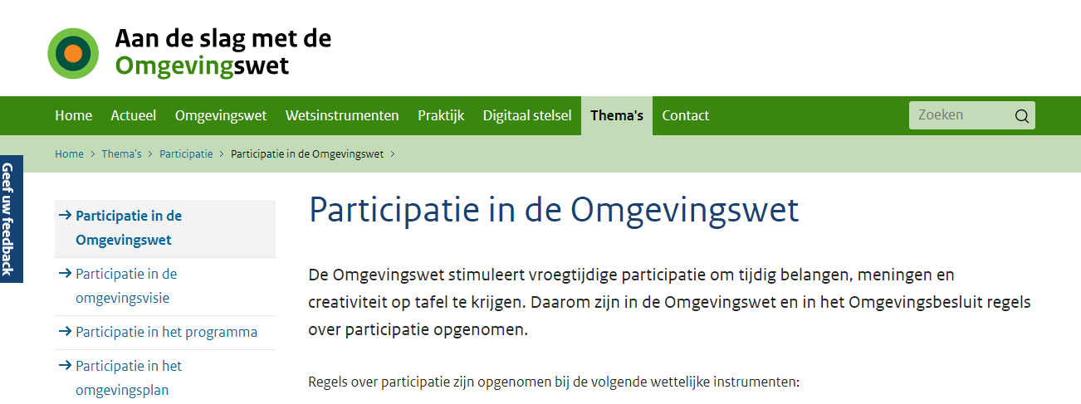
Draagvlak
Notes:
https://aandeslagmetdeomgevingswet.nl/thema/inspiratiegids/participatie-wet/

Slide 5
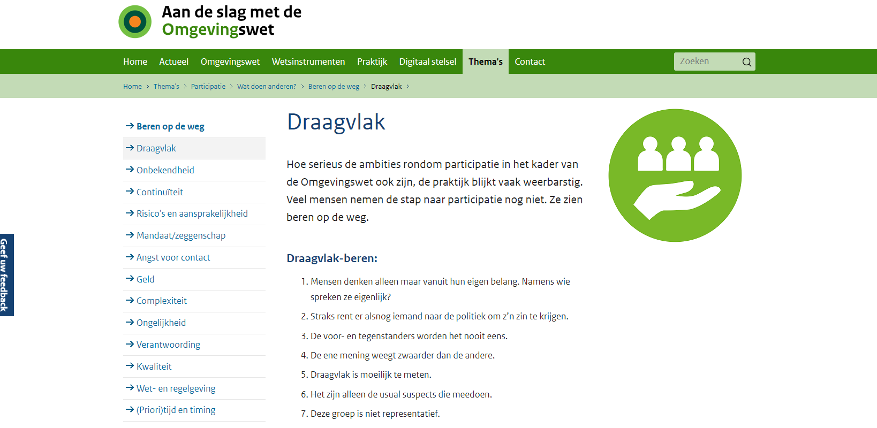
Draagvlak
Notes:
https://aandeslagmetdeomgevingswet.nl/thema/inspiratiegids/participatie-wet/

Slide 6
Wat is draagvlak?
Draagvlak creëren betekent ervoor zorgen dat je van tevoren ondersteuning en goedkeuring verwerft voor plannen die je wilt gaan uitvoeren of beslissingen die je wilt gaan nemen.

Slide 7
Hoe creëer je draagvlak?
Door mensen bij de plannen te betrekken. Je ontwikkelt samen een plan, mensen worden mede-eigenaar
Door rekening te houden met belangen en motivatie. Vraag om feedback.
Door te onderhandelen met betrokken partijen. Alle partijen worden zo medeverantwoordelijk voor de gekozen oplossing of het te nemen besluit.
Door mensen te interviewen en na te gaan hoe ze tegen een situatie aankijken.
Door mensen te vragen mee te denken bij het verzinnen van een oplossing.
Door plannen in een vroeg stadium op de agenda te zetten.

Slide 8
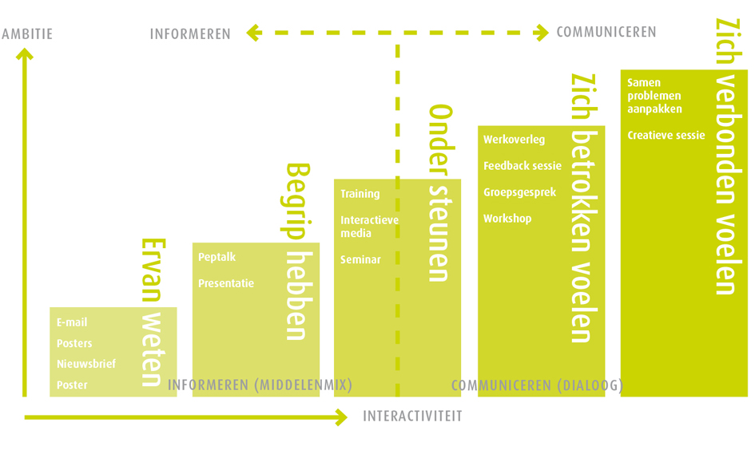
Trap van Quirke

Slide 9
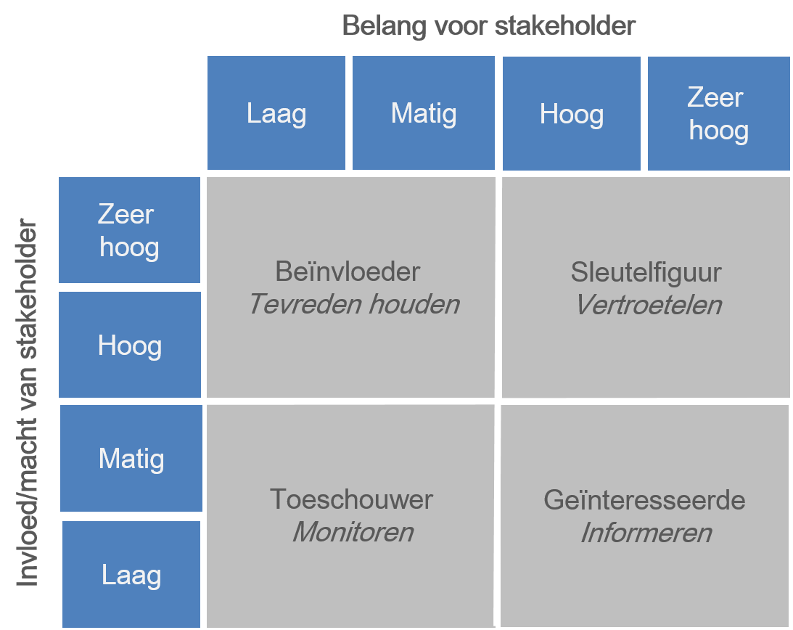
Stakeholdersanalyse

Slide 10
Draagvlak

Slide 11
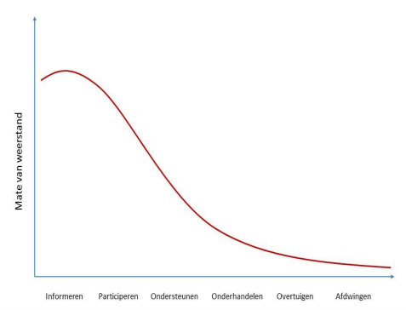
Draagvlak

Slide 12
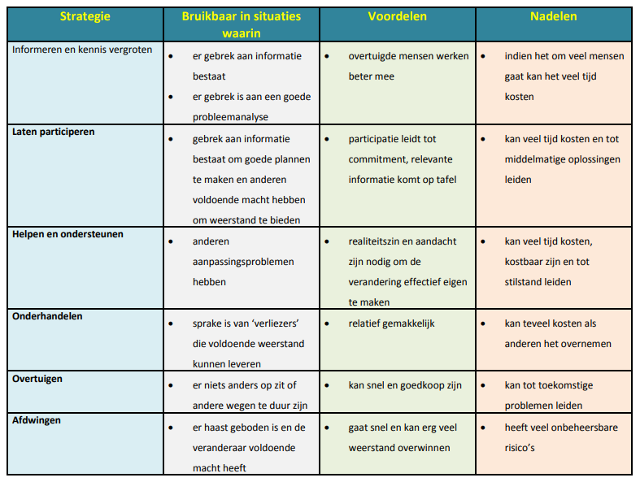
Draagvlak

Slide 13
Opdracht

